Slide 1
Lecture7

Slide 2
前情提要
兩大類 loop
for -> 通常跑固定次數
很常搭配 range()
range(10) 和 range(0, 10) 是相同的
while -> 想成一直執行直到條件不成立的 if
while 比較容易出現 infinite loop

Slide 3
繼續 loop
break -> 跳出 loop，通常搭配 if, elif, else 使用
continue -> 直接開始下一輪 loop，無視後面的程式碼，一樣搭配 if, elif, else
注意！break 和 continue 都只能用在 loop 之中，不然會被認定是錯誤！

Slide 4
Loop 中常見的特別寫法
看得出來這些可以轉換成我們比較熟悉的形式呢？
y += 2 y = y + 2
-=
/=
*=

Slide 5
要開始進入困難的地方囉

Slide 6
Function
新名詞？
事實上，你已經見過他很多次了
print(), len(), … 這些都是 function
只是他們都是內建的 (built in functions)
那如果我們想自己寫 function 來達成想要的功能？

Slide 7
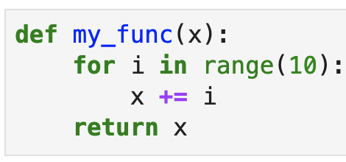
自定義 function
argument(s): 0 ~ 多個
function name
回傳值: 非必要

Slide 8
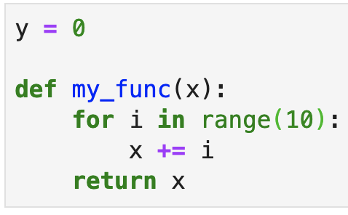
Global Variable VS Local Variable
global variable
function 裡面
local variable

Slide 9
Global Variable VS Local Variable (cont’d)
function 可以想像是一道隔離牆，裡外是不同的世界，外面進得來，裡面出不去
Global Variable
在 function 外面，function 裡外皆可用
小提醒：不建議直接在 function 中使用！為什麼？
Local Variable
在 function 裡面，出去就沒人認得了！
如果 local 跟 global variable 撞名 -> 只認 local

Slide 10
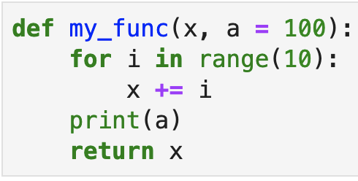
Default Argument(s)
就好像進入遊戲畫面的預設難度一樣
只要沒有更動，就會輸出 default 的值
default

Slide 11
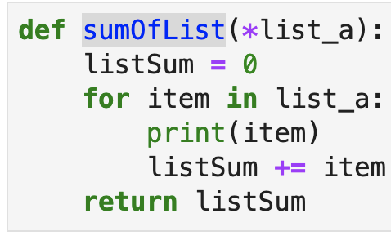
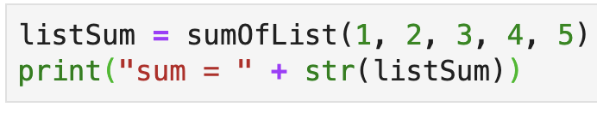
有點特別的東西
長度沒有限制的 list

Slide 12
小練習
輸入國英數三科
印出等第
回傳三科平均

